Slide 1
"Василий Иванович Кулагин поэт, журналист"
Автор работы Орлова Дарья Михайловна
9 класс
руководитель Шаранова М.В.

Slide 2
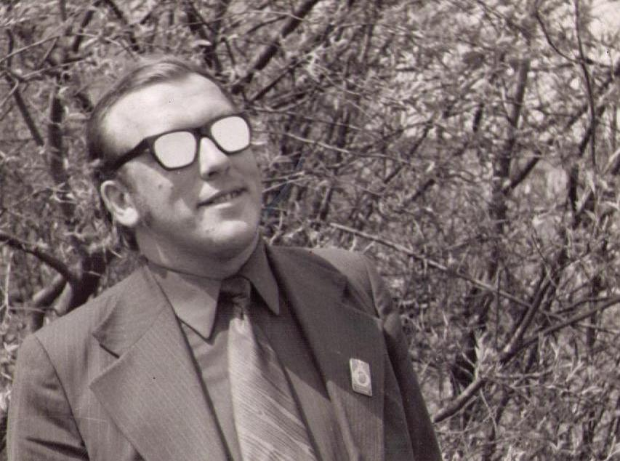
Василий Иванович Кулагин
Настанет время -присмирею,
А там , а там , когда-нибудь,
Как все , я тоже постарею
И годы сдавят мою грудь.
Я упаду лицом в ромашки,
Или быть может в васильки,
И мне приятельски помашет
Звезда , встающая с реки.
В.И. Кулагин

Slide 3
Цель работы : изучение биографии В.И. Кулагина.
Задачи:
1. Сбор информации о В.И. Кулагине.
2.Работа с архивными материалами
3.Оформление стенда о В.И. Кулагине для школьного исторического зала.

Slide 4
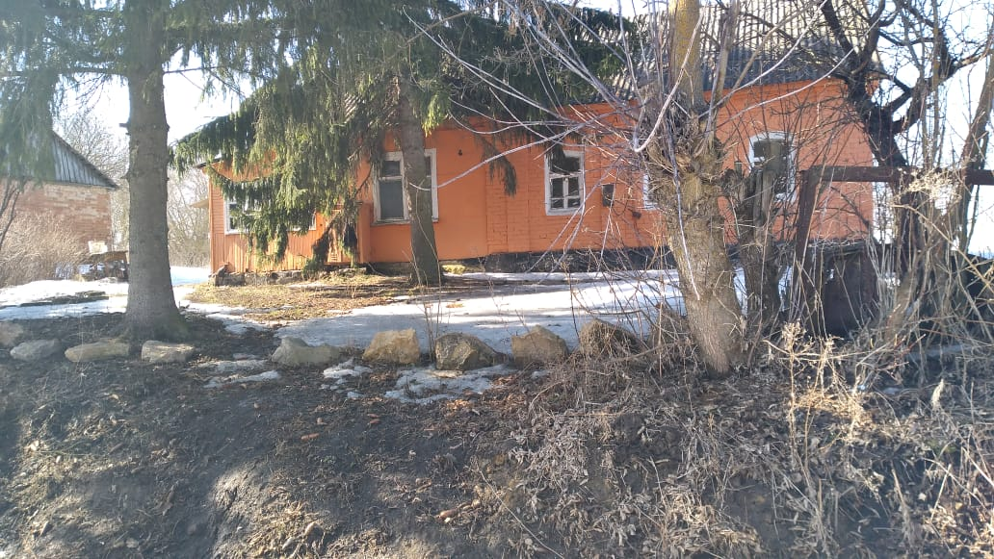
Василий Иванович Кулагин родился в деревне Поздеево Свердловского района Орловской области 6 января 1947года
Дом, в котором родился и вырос
В.И. Кулагин

Slide 5
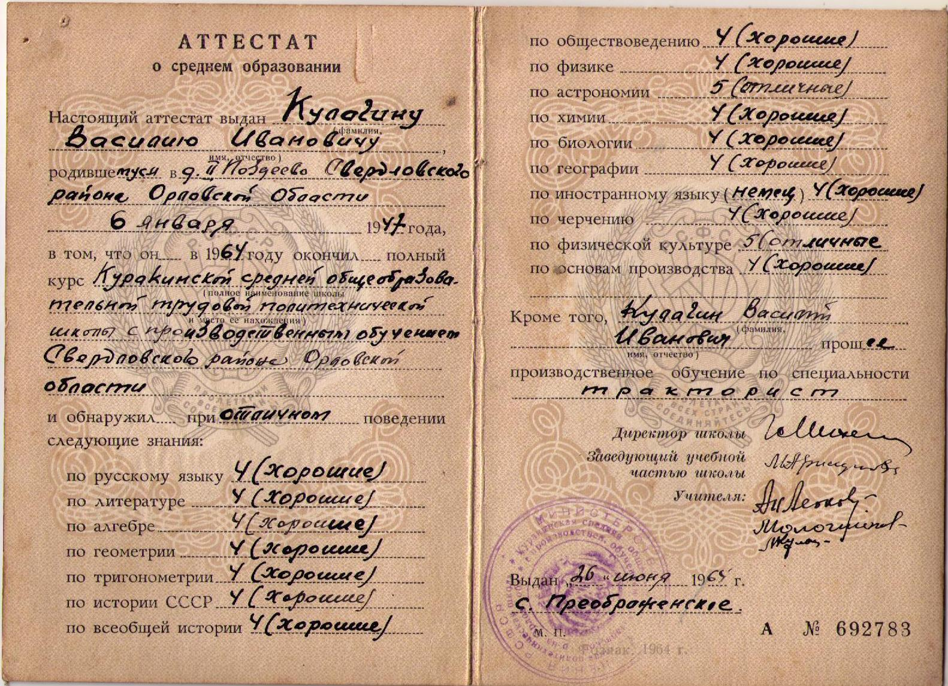
В 1964 году окончил Куракинскую среднюю общеобразовательную трудовую политехническую школу с производственным обучением.

Slide 6
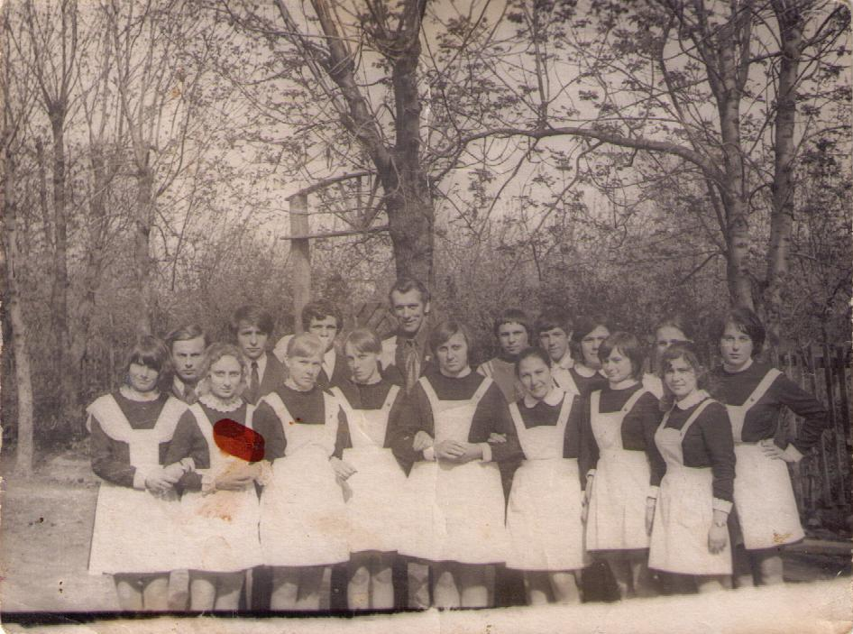
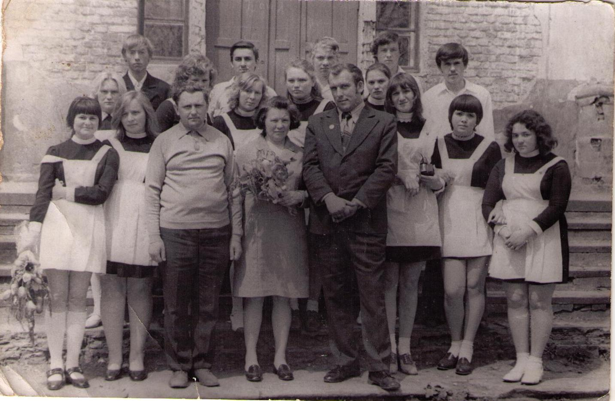
Когда освободилась вакансия русского языка и литературы в Куракинской средней школе , он с радостью переехал сюда
1974 год
1977 год

Slide 7
Василий Иванович являлся победителем различных профессиональных конкурсов : конкурс чтецов районной художественной самодеятельности в 1967 году , "Лучший материал "1985 год,"Возрождение Орловской деревни" 1991год и 1992 год , творческий конкурс журналистов области 1990год и т.д. Василий Иванович был участником II Всероссийского фестиваля народного творчества, посвященного 70-летию Великой октябрьской революции в 1987 году.

Slide 8
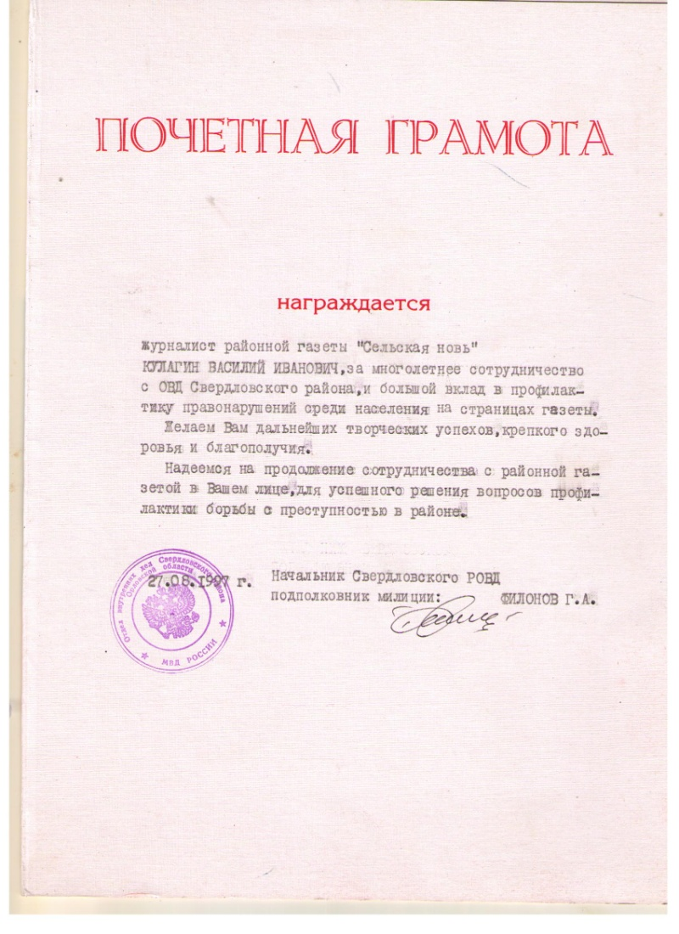
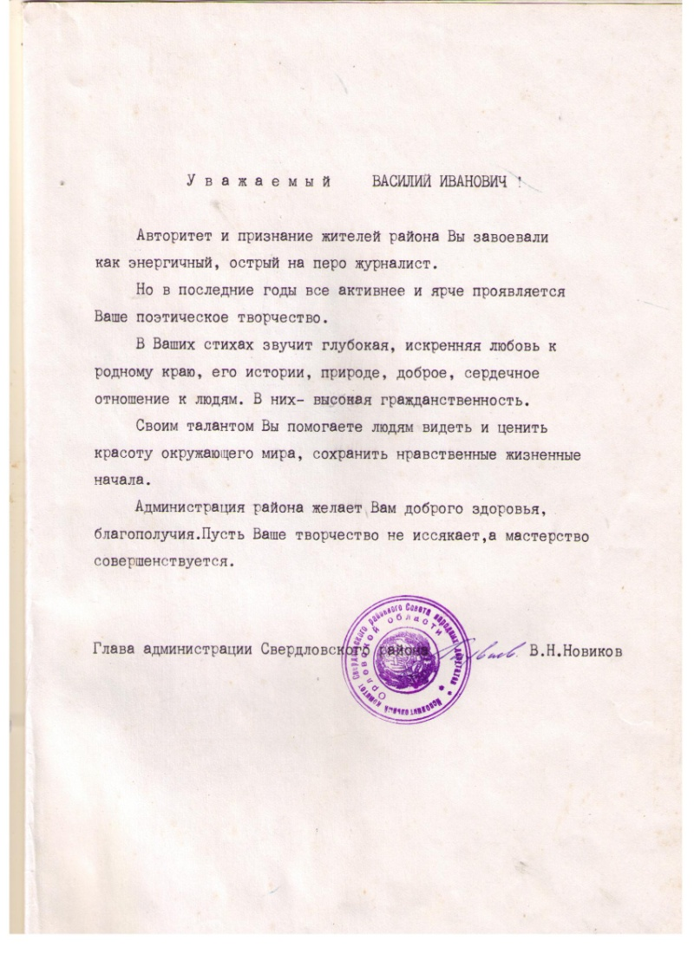

Slide 9

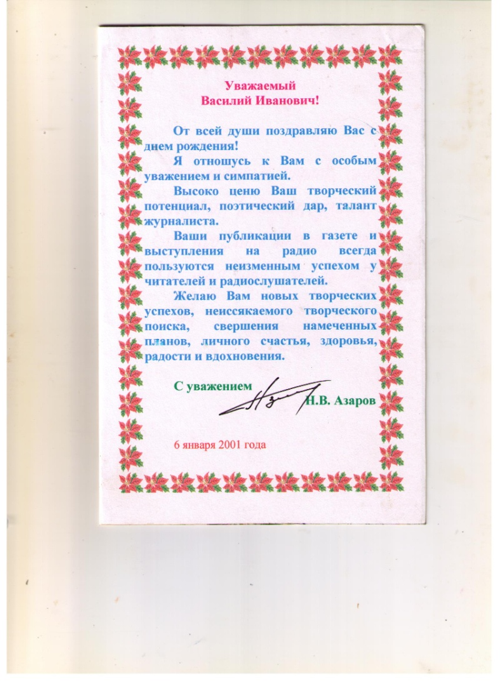

Slide 10
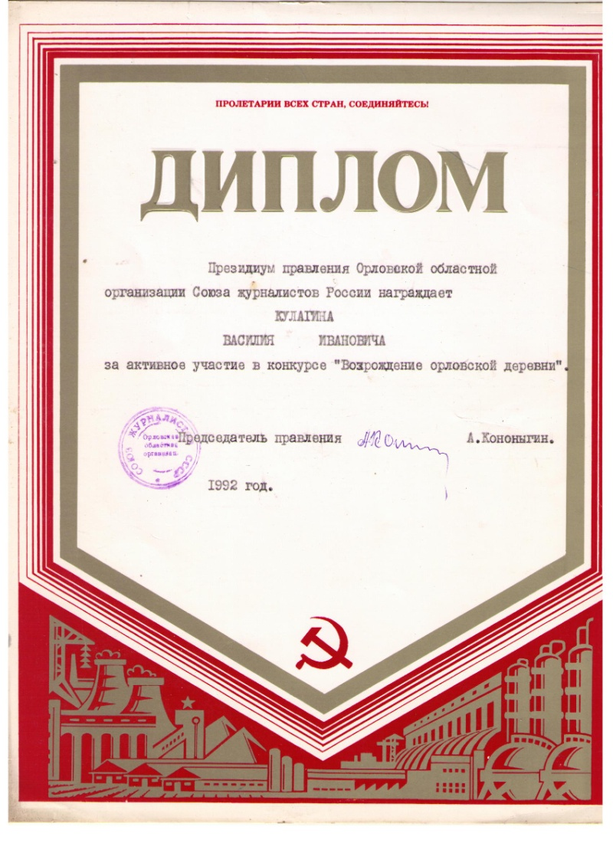


Slide 11
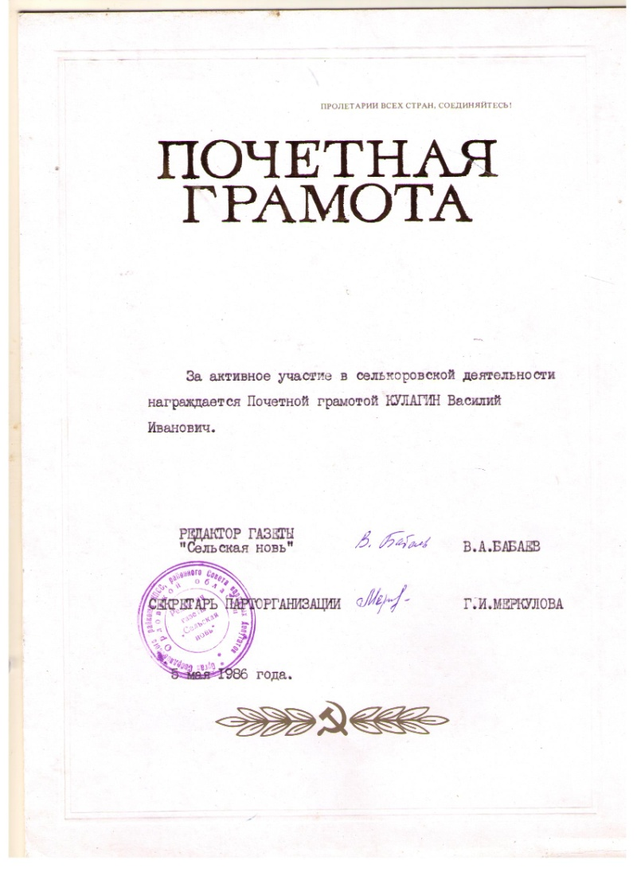


Slide 12
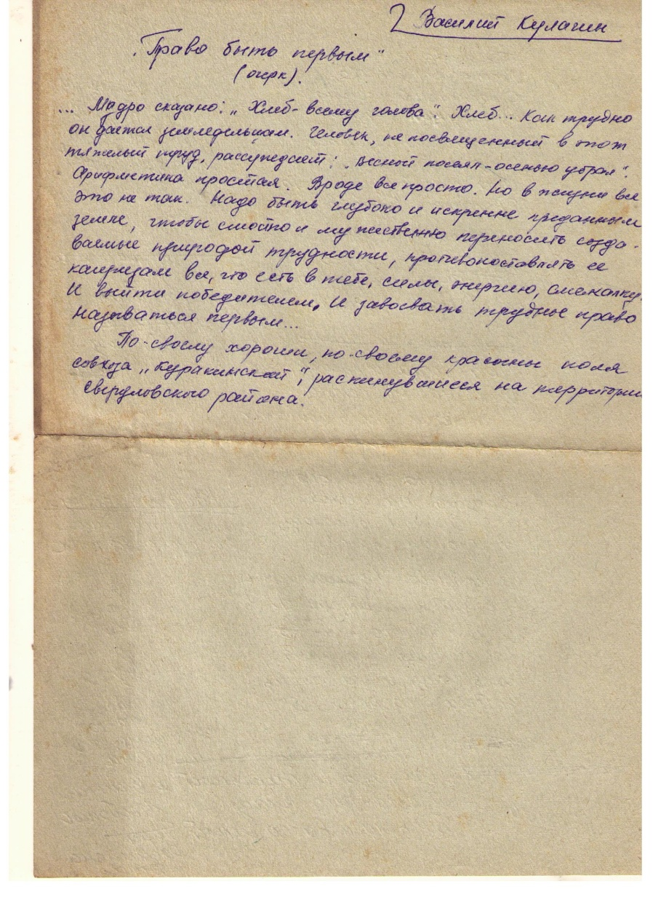
В своих очерках он рассказывал о людях труда, своих земляках . Василий Иванович говорил о проблемах и радостях сельских тружеников

Slide 13
Он нашел свою дорогу и в поэтическом творчестве. Поэзия Василия Ивановича Кулагина – это слова , исходящие не столько от разума , сколько от сердца .Поэт призывал любить отчий дом , бескрайние поля, луга. Душевные лирические стихи его перекликаются с событиями пережитого и увиденного.
Первый сборник стихов «Деревенский причал» вышла к 50–летию автора в 1997 году. В содружестве с композитором Виталием Зиновкиным на его стихи написано более 70 песен о наших известных земляках: Н. Лескове, Е. Благининой, А. Фете, И. Вольнове. Задушевно и доверительно звучат его произведения. Среди них «Змиёвский вальс», «Мамины яблони», «Журавли над селом» и другие. Все творчество В.И. Кулагина пронизано любовью к родному краю, его природе. Многие свои стихи Василий Иванович посвятил своей малой Родине деревне Поздеево.

Slide 14
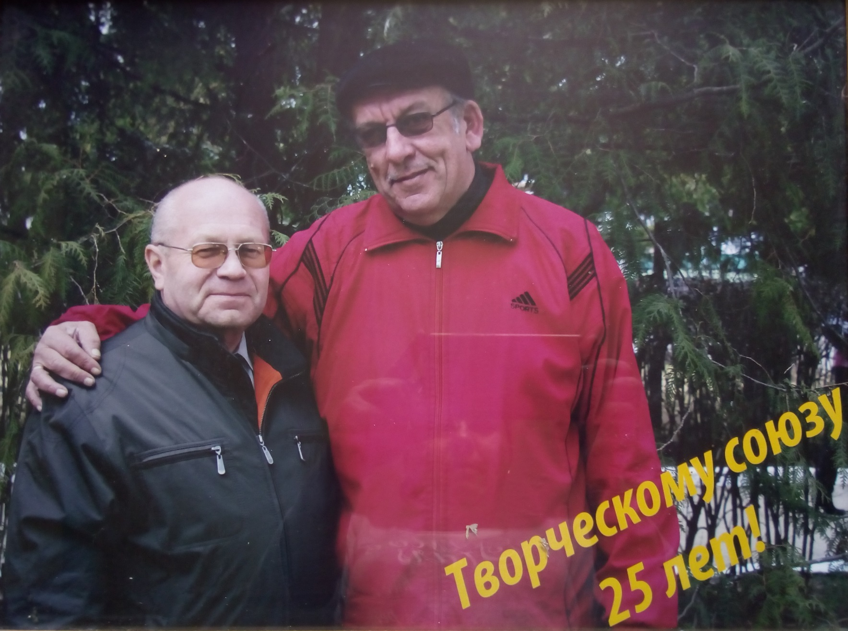

Slide 15
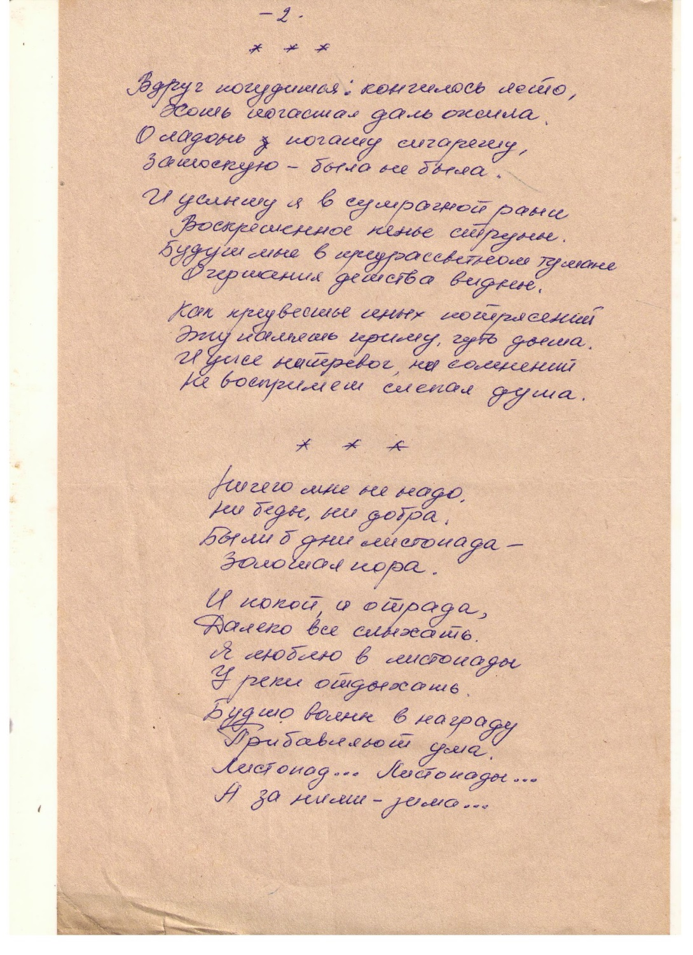

Slide 16
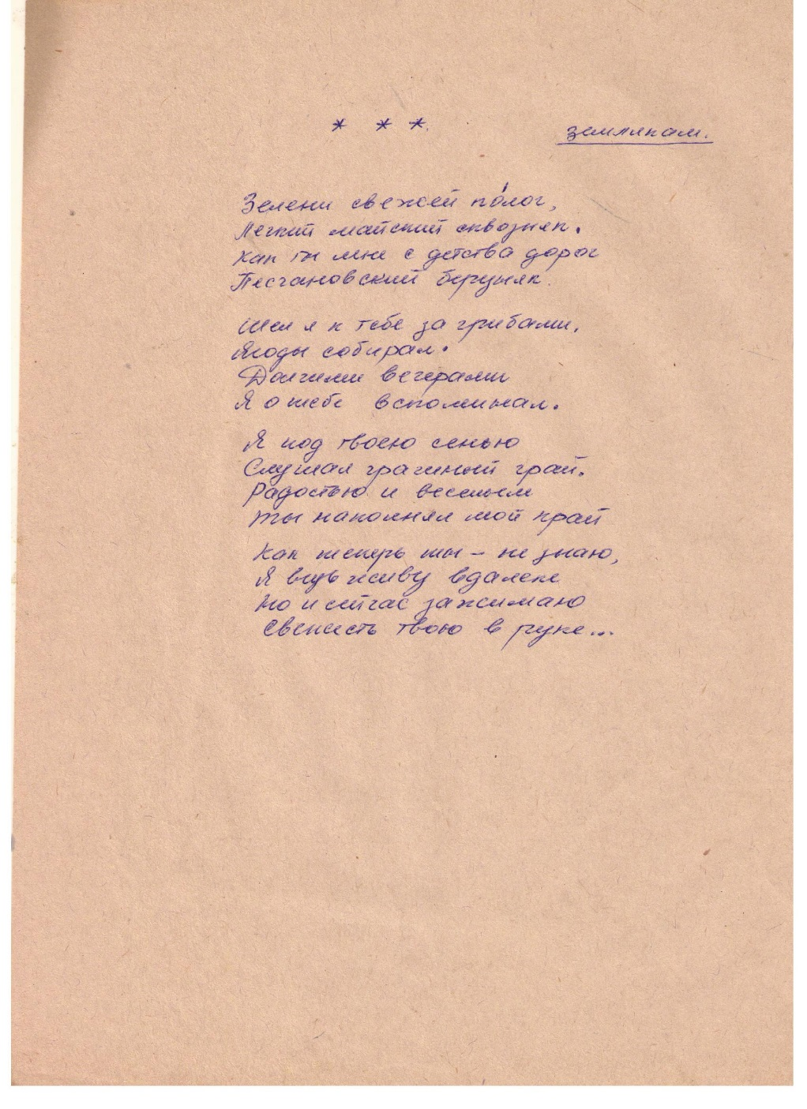

Slide 17
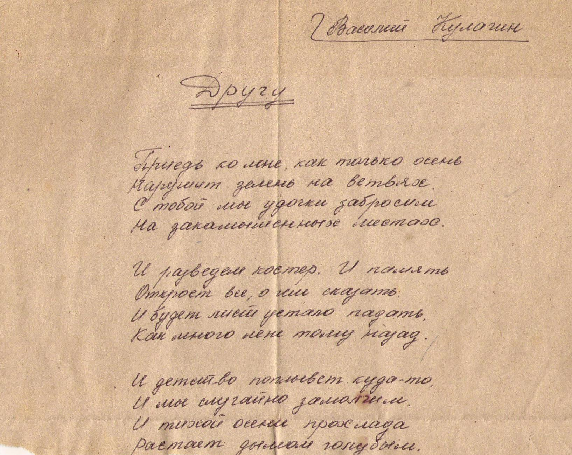

Slide 18
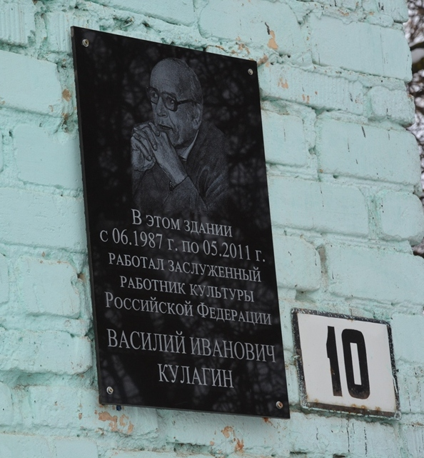
16 ноября 1998 года Василий Иванович Кулагин получил звание «Заслуженный работник РФ».В 2012 году вышел сборник его стихов «Ноктюрны пешехода» , куда вошли стихи ,написанные в последние годы его жизни . 10 апреля 2017 года Василия Ивановича Кулагина не стало. Но его стихи , песни останутся в памяти людей навсегда. В поселке Змиевка на здании типографии газеты «Сельская новь» открыта мемориальная доска в честь В.И. Кулагина.

Slide 19
